Slide 1
Topological Sort
Ju-Won Seo
2019.08.21
1/30

Slide 2
1. Introduction
2. DFS,BFS
3. Topological Sort
4. Conclusion
Table of Contents
2/30

Slide 3
1. Introduction
3/30

Slide 4
What is Topological sort?
Listing all vertices without violating the
linear ordering of each vertex.
The graph is a directed acyclic graph called ‘DAG’.
After sorting, we can view a horizontal line so that all directed edges go from left to right.
2
5
3
DAG
4/30
Notes:
Topological sort는 각 vertex에 대해서 linear ordering을 위배하지 않도록 모든 vertex를 정렬한 것을 말합니다.
이 sort를 진행할 수 있는 그래프는 일명 dag라 불리는 사이클이 없는 유향 그래프입니다.
Sorting을 진행한 후에 모든 vertex가 수평으로 정렬되는 것을 볼 수 있습니다. 이때, 그래프의 방향은 왼쪽에서 오른쪽입니다.

Slide 5
What is Topological sort?
1
4
1
3
6
2
4
5
6
2
5
3
1
6
2
4
5
3
5/30

Slide 6
Applications
To indicate precedence among events.
A project that must be completed before each task can be completed.
Prerequisite subject.
6/30
Notes:
Topological sorting은 event 사이의 우선 순위를 나타내는 데에 이용됩니다.
예를 들면
한 업무가 끝나야 다음 업무로 넘어 갈 수 있는 프로젝트에서 이용되거나
선수 과목을 나타내거나, 스타크래프트의 건물 빌드를 나타내는 데에 사용됩니다.

Slide 7
2. DFS, BFS
7/30

Slide 8
- DFS (Depth First Search)
DFS has a form of recursive algorithm.
If you want to visit all nodes, you can select this method.
Must be checked whether any nodes have been visited.
If you not, there is a risk into an infinite loop.
8/ 30
Notes:
DFS는 재귀 알고리즘의 형태입니다.
모든 node를 탐색하고자 할 때, 즉 완전탐색을 하고자 할 때 이용하는 방식입니다.
반드시 어떤 노드를 방문했는지 check를 해야합니다. 그렇지 않으면 무한루프에 빠질 수도 있습니다.

Slide 9
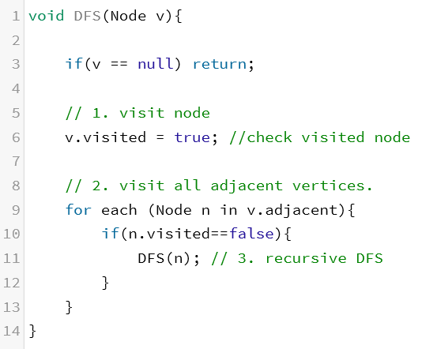
- Algorithm
9/ 30
Notes:
Node v에 대해서 방문했으면 true로 check를 해줍니다.
그리고 나서 node v와 인접한 node들 n에 대해서 방문하지 않았다면 해당 n 노드에 대해서 DFS를 진행해 줍니다.

Slide 10
- Algorithm
0
0
Visited vertex
1
3
4
Present edge
2
Visited edge
10/ 30
Notes:
해당 그래프에 대해서 DFS를 진행해 보겠습니다.
Vertex가 노란색이면 방문했다는 뜻이고 빨간색 화살표는 현재 진행되는 verte와 vertex 사이의 edge를 뜻하고
점선 화살표는 이미 방문된 edge를 뜻합니다.
저는 수가 작은 것부터 방문을 한다고 가정을 하고 DFS를 진행하겟습니다.

Slide 11
- Algorithm
Present
0
Visited
1
3
4
0
2
11/ 30
Notes:
가장 작은 것부터 진행한다고 했으므로 0 vertex에 대해서 DFS를 진행하겠습니다. 먼저 0번 veretex는 visited check를 해줍니다.
0과 인접한 것은 1,2,4가 있는데 작은 것 부터 탐색을 하므로 1번 vertex로 진행을 하겠습니다.
아직 1번 verte가 visited 되지 않았으므로 1번 vertex에 대해서 DFS를 진행해줍니다.

Slide 12
- Algorithm
0
Visited
Present
1
3
4
0 | 1
2
11/ 30

Slide 13
- Algorithm
0
Visited
1
3
4
0 | 1 | 2
2
Present
11/ 30

Slide 14
- Algorithm
0
Visited
1
3
4
0 | 1 | 2
2
Present
11/ 30

Slide 15
- Algorithm
0
Visited
Present
1
3
4
0 | 1 | 2 | 3
2
11/ 30

Slide 16
- Algorithm
0
Visited
1
3
4
Present
0 | 1 | 2 | 3 | 4
2
11/ 30

Slide 17
- Algorithm
0
Visited
1
3
4
Present
0 | 1 | 2 | 3 | 4
2
11/ 30

Slide 18
- Algorithm
0
Visited
1
3
4
Present
0 | 1 | 2 | 3 | 4
2
11/ 30
Notes:
원래라면 4번 vertex의 경우에는 3번 vertex로 되돌아가 다른 인접한 vertex들에 대해서 확인을 해주어야 하지만
해당 예제에서는 모든 vertex와 edge에 대해서 탐색을 완료했으므로 종료하겠습니다.

Slide 19
- Algorithm
0
Visited
1
3
4
0 | 1 | 2 | 3 | 4
2
11/ 30
Notes:
해당 그래프에 대해서 DFS를 진행했을 때 나오게 되는 탐색 순서입니다.

Slide 20
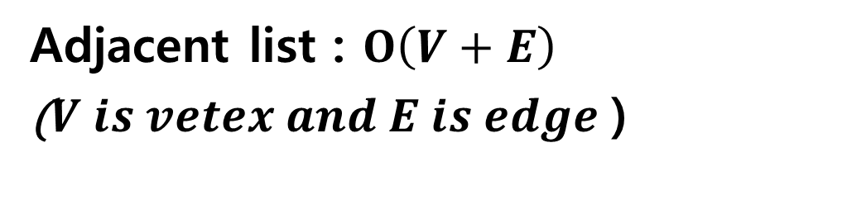
- Analysis
0
Adjacent list : $O\left(V+E\right)$
($V is vetex and E is edge$)
1
3
4
2
12/ 30
Notes:
Vertex 사이의 관계를 matrix가 아닌 adjacent list로 표현했다는 가정하에
DFS는 모든 vertex와 edge에 대해서 탐색을 하게 되므로 빅오 V+E time을 필요로 합니다.

Slide 21
- BFS (Breadth First Search)
It visits vertices near the starting vertex first.
When you want to find the shortest path, you can choose this method.
It used data structure called ‘Queue’
Must be checked whether any nodes have been visited.
If you not, there is a risk into an infinite loop.
13/ 30
Notes:
다음은 BFS입니다. BFS는 먼저 start vertex와 인접한 vertex들을 방문합니다.
BFS는 최단거리 찾기
BFS는 큐라는 자료구조를 이용합니다.
BFS도 DFS와 마찬가지로 visited checking을 해주어야 합니다.

Slide 22
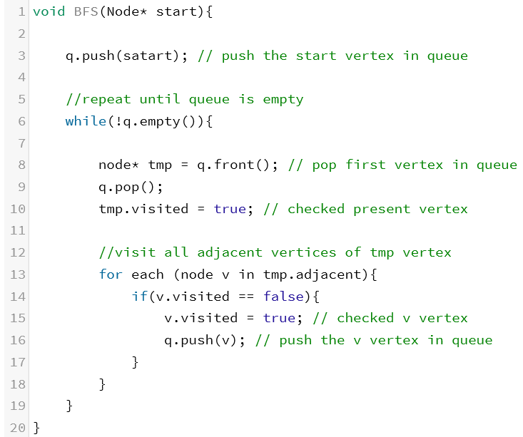
- Algorithm
14/ 30
Notes:
먼저 시작 vertex를 큐에 넣어줍니다.
그 후 큐의 맨 앞의 vertex를 꺼내 visit checking을 해줍니다. 그 후 현재 tmp vertex에 대해서 인접한 vertex들이 visit하지 않았다면 visit 체크를 해주고 큐에 넣어줍니다. 위 과정을 큐가 빌 때까지 진행을 해줍니다.

Slide 23
- Algorithm
0
0
Visited vertex
1
3
4
Present edge
2
Visited edge
15/ 30
Notes:
DFS와 동일한 그래프로 진행해 보겠습니다.

Slide 24
- Algorithm
0
Queue
0
1
3
4
Visited
0
2
16/ 30
Notes:
먼저 start vertex인 0을 큐에 집어 넣습니다.

Slide 25
- Algorithm
Present
0
Queue
1
3
4
Visited
0
2
16/ 30
Notes:
그 후 0을 큐에서 빼고 visit check를 해줍니다. 그 후 0과 인접한 vertex 1 ,2, 4중 가장 작은 1번 vertex에 접근합니다.

Slide 26
- Algorithm
Present
0
Queue
1
1
3
4
Visited
0 | 1
2
16/ 30
Notes:
1번 vertex를 visit check 해주고 그 다음 인접 vertex인 2번 vertex에 접근합니다.
그 다음 1번 vertex를 큐에 넣어줍니다.

Slide 27
- Algorithm
Present
0
Queue
1 | 2
1
3
4
Visited
0 | 1 | 2
2
16/ 30

Slide 28
- Algorithm
Present
0
Queue
1 | 2 | 4
1
3
4
Visited
0 | 1 | 2 |  | 4
2
16/ 30

Slide 29
- Algorithm
0
Queue
2 | 4
Present
1
3
4
Visited
0 | 1 | 2 |  | 4
2
16/ 30

Slide 30
- Algorithm
0
Queue
2 | 4
Present
1
3
4
Visited
0 | 1 | 2 |  | 4
2
16/ 30

Slide 31
- Algorithm
0
Queue
4
1
3
4
Visited
0 | 1 | 2 | 3 | 4
2
Present
16/ 30

Slide 32
- Algorithm
0
Queue
4 | 3
1
3
4
Visited
0 | 1 | 2 | 3 | 4
2
Present
16/ 30

Slide 33
- Algorithm
0
Queue
3
1
3
4
Present
Visited
0 | 1 | 2 | 3 | 4
2
16/ 30

Slide 34
- Algorithm
0
Queue
3
1
3
4
Present
Visited
0 | 1 | 2 | 3 | 4
2
16/ 30

Slide 35
- Algorithm
0
Queue
Present
1
3
4
Visited
0 | 1 | 2 | 3 | 4
2
16/ 30

Slide 36
- Algorithm
0
Queue
1
3
4
Visited
0 | 1 | 2 | 3 | 4
2
16/ 30

Slide 37
- Analysis
0
Adjacent list : $O\left(V+E\right)$
($V is vetex and E is edge$)
1
3
4
2
17/ 30

Slide 38
3. Topological Sort
18/30
Notes:
앞에서 설명한 DFS를 가지고 위상 정렬 하는 방법 -> 복잡도 분석

Slide 39
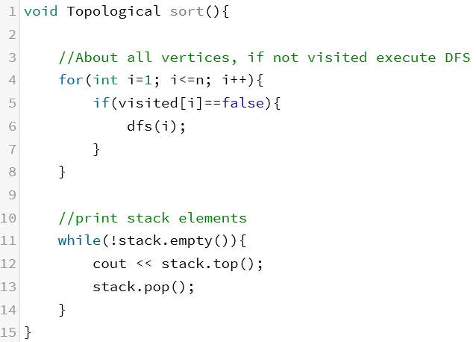
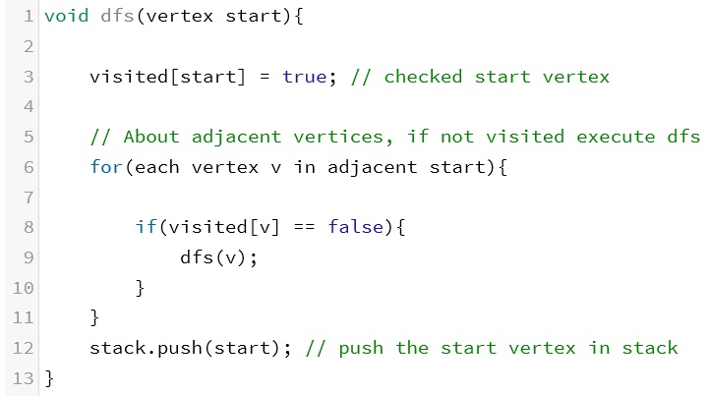
- Topological sort (DFS)
19/30
Notes:
DFS로 topological sorting을 진행하시는 것을 보겠습니다.
각 vertex에 대해서 visit하지 않았다면 DFS를 진행을 해줍니다.

Slide 40
Algorithm (Topological DFS)
start
Stack
1
4
6
2
5
Visited
3
20/30

Slide 41
Algorithm (Topological DFS)
start
Stack
1
4
6
2
5
Visited
1
3
20/30

Slide 42
Algorithm (Topological DFS)
start
Stack
1
4
6
2
5
Visited
1
3
20/30

Slide 43
Algorithm (Topological DFS)
start
Stack
1
4
4
6
2
5
Visited
1 |  |  | 4
3
20/30

Slide 44
Algorithm (Topological DFS)
start
Stack
1
4
4
6
2
5
Visited
1 |  |  | 4
3
20/30

Slide 45
Algorithm (Topological DFS)
Stack
1
4
4
start
6
2
5
Visited
1 |  |  | 4
3
20/30

Slide 46
Algorithm (Topological DFS)
Stack
1
4
4
start
6
2
5
Visited
1 |  |  | 4 |  | 6
3
20/30

Slide 47
Algorithm (Topological DFS)
Stack
1
4
4
6
2
5
Visited
start
1 |  |  | 4 |  | 6
3
20/30

Slide 48
Algorithm (Topological DFS)
Stack
1
4
4
6
2
5
Visited
start
1 | 2 |  | 4 |  | 6
3
20/30

Slide 49
Algorithm (Topological DFS)
Stack
1
4
4
6
2
5
Visited
start
1 | 2 |  | 4 |  | 6
3
20/30

Slide 50
Algorithm (Topological DFS)
Stack
1
4
4
6
2
5
Visited
start
1 | 2 |  | 4 |  | 6
3
20/30

Slide 51
Algorithm (Topological DFS)
Stack
1
4
4
6
2
5
Visited
start
1 | 2 |  | 4 | 5 | 6
3
20/30

Slide 52
Algorithm (Topological DFS)
Stack
1
4
4 | 5
6
2
5
Visited
start
1 | 2 |  | 4 | 5 | 6
3
20/30

Slide 53
Algorithm (Topological DFS)
Stack
1
4
4 | 5 | 2
start
6
2
5
Visited
1 | 2 |  | 4 | 5 | 6
3
20/30

Slide 54
Algorithm (Topological DFS)
Stack
start
1
4
4 | 5 | 2 | 6
6
2
5
Visited
1 | 2 |  | 4 | 5 | 6
3
20/30

Slide 55
Algorithm (Topological DFS)
Stack
start
1
4
4 | 5 | 2 | 6 | 1
6
2
5
Visited
1 | 2 |  | 4 | 5 | 6
3
20/30

Slide 56
Algorithm (Topological DFS)
Stack
1
4
4 | 5 | 2 | 6 | 1
6
2
5
Visited
1 | 2 |  | 4 | 5 | 6
Start
3
20/30

Slide 57
Algorithm (Topological DFS)
Stack
1
4
4 | 5 | 2 | 6 | 1
6
2
5
Visited
1 | 2 | 3 | 4 | 5 | 6
Start
3
20/30

Slide 58
Algorithm (Topological DFS)
Stack
1
4
4 | 5 | 2 | 6 | 1 | 3
6
2
5
Visited
1 | 2 | 3 | 4 | 5 | 6
Start
3
20/30

Slide 59
Algorithm (Topological DFS)
1
4
6
2
5
3
1
6
2
5
4
3
Stack
sorting
4 | 5 | 2 | 6 | 1 | 3
3 | 1 | 6 | 2 | 5 | 4
21/30

Slide 60
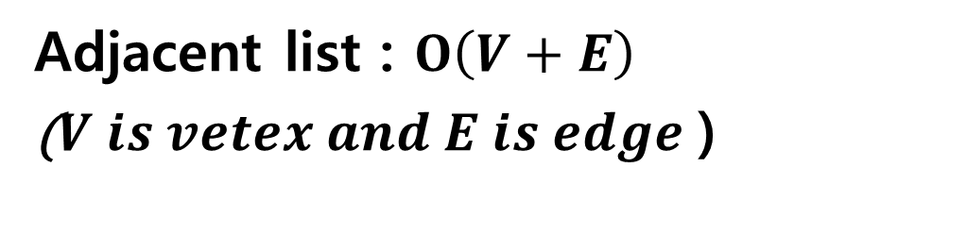
- Analysis
3
1
6
2
5
4
Adjacent list : $O\left(V+E\right)$
($V is vetex and E is edge$)
22/ 30
Notes:
Adjacent list로 만들었다는 가정하에 DFS를 이용해 sorting을 진행했으므로
모든 vertex와 edge를 탐색하기에 소요 시간은 세타 V+E로 DFS와 같습니다.

Slide 61
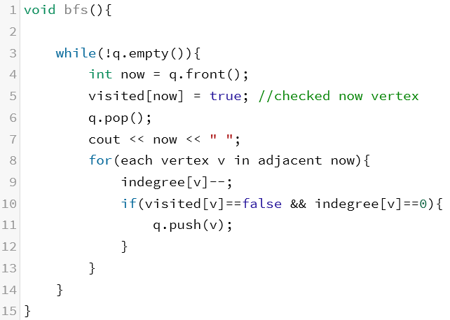
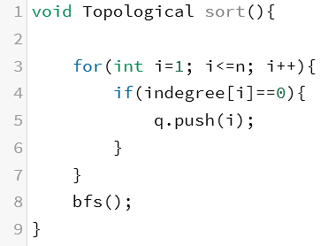
- Topological sort (BFS)
23/30
Notes:
그럼 이제는 BFS를 이용해서 sorting을 진행해 보겠습니다.
BFS로 진행할 때는 DFS와 다르게 우선적으로 각 vertex별로 몇 개의 indegree를 가지는지를 파악하고 진행을 합니다.
각 vertex에 대해서 indegree가 0개인 vertex를 queue에 넣고 BFS를 실행합니다.

Slide 62
Algorithm (Topological BFS)
Indegree
1
2
3
4
5
6
0 | 1 | 0 | 2 | 1 | 2
1
4
Queue
6
2
5
Visited
3
Sorting
24/30
Notes:
BFS를 진행하기 전에 각 vertex에 대해서 indegree를 나타난 array를 가지고 진행을 합니다.

Slide 63
Algorithm (Topological BFS)
Indegree
1
2
3
4
5
6
0 | 1 | 0 | 2 | 1 | 2
1
4
Queue
1 | 3
6
2
5
Visited
3
Sorting
24/30
Notes:
처음 BFS를 진행하기 전에 indegree가 0인 vertex들을 queue에 넣어줍니다.

Slide 64
Algorithm (Topological BFS)
Indegree
1
2
3
4
5
6
start
0 | 1 | 0 | 2 | 1 | 2
1
4
Queue
3
6
2
5
Visited
3
Sorting
24/30
Notes:
Queue의 front인 1에 대해서 bfs를 진행하겠습니다.

Slide 65
Algorithm (Topological BFS)
Indegree
1
2
3
4
5
6
start
0 | 1 | 0 | 2 | 1 | 2
1
4
Queue
3
6
2
5
Visited
1
3
Sorting
24/30

Slide 66
Algorithm (Topological BFS)
Indegree
1
2
3
4
5
6
start
0 | 1 | 0 | 1 | 1 | 1
1
4
Queue
3
6
2
5
Visited
1
3
Sorting
1
24/30

Slide 67
Algorithm (Topological BFS)
Indegree
1
2
3
4
5
6
0 | 1 | 0 | 1 | 1 | 1
1
4
Queue
6
2
5
Visited
1
3
start
Sorting
1
24/30

Slide 68
Algorithm (Topological BFS)
Indegree
1
2
3
4
5
6
0 | 1 | 0 | 1 | 1 | 1
1
4
Queue
6
2
5
Visited
1 |  | 3
3
start
Sorting
1
24/30

Slide 69
Algorithm (Topological BFS)
Indegree
1
2
3
4
5
6
0 | 1 | 0 | 1 | 1 | 0
1
4
Queue
6
6
2
5
Visited
1 |  | 3
3
start
Sorting
1 | 3
24/30

Slide 70
Algorithm (Topological BFS)
Indegree
1
2
3
4
5
6
0 | 1 | 0 | 1 | 1 | 0
1
4
Queue
start
6
2
5
Visited
1 |  | 3
3
Sorting
1 | 3
24/30

Slide 71
Algorithm (Topological BFS)
Indegree
1
2
3
4
5
6
0 | 1 | 0 | 1 | 1 | 0
1
4
Queue
start
6
2
5
Visited
1 |  | 3 |  |  | 6
3
Sorting
1 | 3
24/30

Slide 72
Algorithm (Topological BFS)
Indegree
1
2
3
4
5
6
0 | 0 | 0 | 1 | 1 | 0
1
4
Queue
2
start
6
2
5
Visited
1 |  | 3 |  |  | 6
3
Sorting
1 | 3 | 6
24/30

Slide 73
Algorithm (Topological BFS)
Indegree
1
2
3
4
5
6
0 | 0 | 0 | 1 | 1 | 0
1
4
Queue
6
2
5
Visited
start
1 |  | 3 |  |  | 6
3
Sorting
1 | 3 | 6
24/30

Slide 74
Algorithm (Topological BFS)
Indegree
1
2
3
4
5
6
0 | 0 | 0 | 1 | 1 | 0
1
4
Queue
6
2
5
Visited
start
1 | 2 | 3 |  |  | 6
3
Sorting
1 | 3 | 6
24/30

Slide 75
Algorithm (Topological BFS)
Indegree
1
2
3
4
5
6
0 | 0 | 0 | 0 | 0 | 0
1
4
Queue
4 | 5
6
2
5
Visited
start
1 | 2 | 3 |  |  | 6
3
Sorting
1 | 3 | 6 | 2
24/30

Slide 76
Algorithm (Topological BFS)
Indegree
1
2
3
4
5
6
start
0 | 0 | 0 | 0 | 0 | 0
1
4
Queue
5
6
2
5
Visited
1 | 2 | 3 |  |  | 6
3
Sorting
1 | 3 | 6 | 2
24/30

Slide 77
Algorithm (Topological BFS)
Indegree
1
2
3
4
5
6
start
0 | 0 | 0 | 0 | 0 | 0
1
4
Queue
5
6
2
5
Visited
1 | 2 | 3 | 4 |  | 6
3
Sorting
1 | 3 | 6 | 2 | 4
24/30

Slide 78
Algorithm (Topological BFS)
Indegree
1
2
3
4
5
6
0 | 0 | 0 | 0 | 0 | 0
1
4
Queue
start
6
2
5
Visited
1 | 2 | 3 | 4 |  | 6
3
Sorting
1 | 3 | 6 | 2 | 4
24/30

Slide 79
Algorithm (Topological BFS)
Indegree
1
2
3
4
5
6
0 | 0 | 0 | 0 | 0 | 0
1
4
Queue
start
6
2
5
Visited
1 | 2 | 3 | 4 | 5 | 6
3
Sorting
1 | 3 | 6 | 2 | 4 | 5
24/30

Slide 80
Algorithm (Topological BFS)
1
4
6
2
5
1
3
6
2
4
5
3
Sorting
1 | 3 | 6 | 2 | 4 | 5
25/30

Slide 81
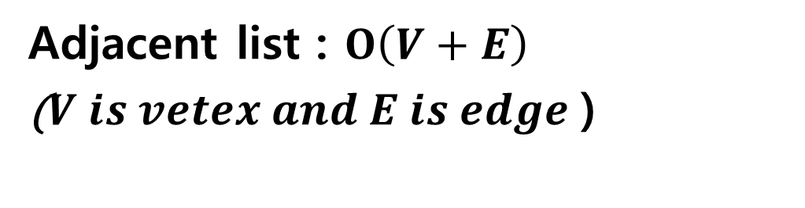
- Analysis
1
3
6
2
4
5
Adjacent list : $O\left(V+E\right)$
($V is vetex and E is edge$)
26/ 30

Slide 82
4. Conclusion
27/30

Slide 83
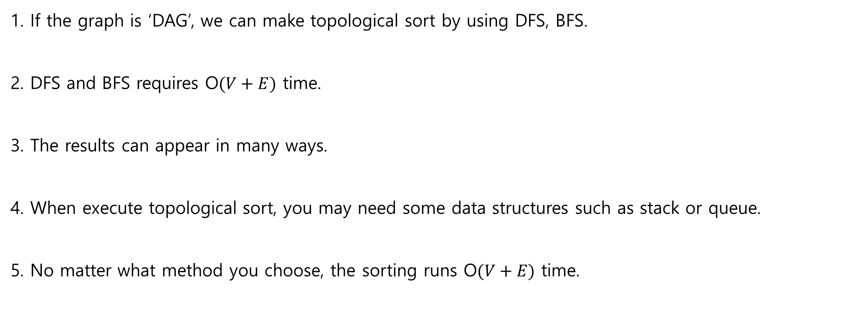
Summary
1. If the graph is ‘DAG’, we can make topological sort by using DFS, BFS.
2. DFS and BFS requires O$(V+E)$ time.
3. The results can appear in many ways.
4. When execute topological sort, you may need some data structures such as stack or queue.
5. No matter what method you choose, the sorting runs O$(V+E)$ time.
28/30
Notes:
그래프가 DAG일 경우 DFS, BFS를 이용해서 topological sorting을 진행할 수 있습니다.

Slide 84
Q & A
29/30

Slide 85
Thank you!
30/30

